Slide 1



导航智能化资询与研
发试点项目
需求分析
百度水厂
2022.03.18

Slide 2


01
业务分析
02
主要功能
03
数据关系
04
主要功能原型
05
接口说明

Slide 3




01
业务分析

Slide 4
导航智能化资询与研发试点项目：业务分析
业务需求
实现厂区UWB定位全覆盖
建立示范区室内二维地图，地图需模拟 厂区内部基本轮廓形状，完整展示建筑整体室内地图，及各设备等具体 POI 信息
对于不同楼层，以层为单位进行多栋多层展现
实现基于任何位置 的厂区内导航
提供通用地图平台及接口，预留地理围栏接口，能支持业务开发，可调用位置信 息、地图数据、路线计算等
地图基本操作，实现地图缩放、平移、旋转和俯仰操作
地图部件提供比例尺、罗盘按钮、定位按钮、方向指示、设施按钮 等
POI搜索，按设备编号搜索等；支持历史记录搜索、关键词搜索、 语音搜索
导航，路线规划、路线详情展示、实时动态导航、定位吸附、偏航重新规划、语音导航、跨楼层导航
主要需求
UWB实时定位
二维地图制作
坐标系转换
设备POI展示
GIS地图服务
导航服务
电子围栏
巡检应用
设备信息补录
基本数据管理
权限管理
配合支持系统的业务开发
巡检场景：巡检前自动搜索该巡检路线上还未关闭的缺陷工单或关注 缺陷（CM、DM），到该区域扫码后自动语音提醒；
巡检路径预计耗时计算统计，存在工业安全风险时（如上下楼梯请握 扶手，小心绊倒、佩戴安全带、测氧、防酸碱）进行语音提示；
语音申报工作申请，自动推送该设备或该型号设备最相近的故障缺陷 和原因以及处理过程，查找该工作申请后同一时间日志记录

Slide 5
导航智能化资询与研发试点项目：整体目标
依托二维、三维GIS等相关技术，构建室内人员、设备、物资等公司资源统一展示的“一张图”，并结合UWB、导航等技术，对人员、设备资源进行实时定位及导航，对工作任务全程进行可视化管理。主要实现以下目标：
水厂1、2层部署全覆盖的UWB室内定位系统
搭建基于GIS的可视化导航服务平台
构建厂区、人员、设备、危险区域等二维空间地理数据库
配合巡检进行导航、安全提醒等工作过程透明管理
提升效率、降低安全风险、提升工作透明度
07

Slide 6
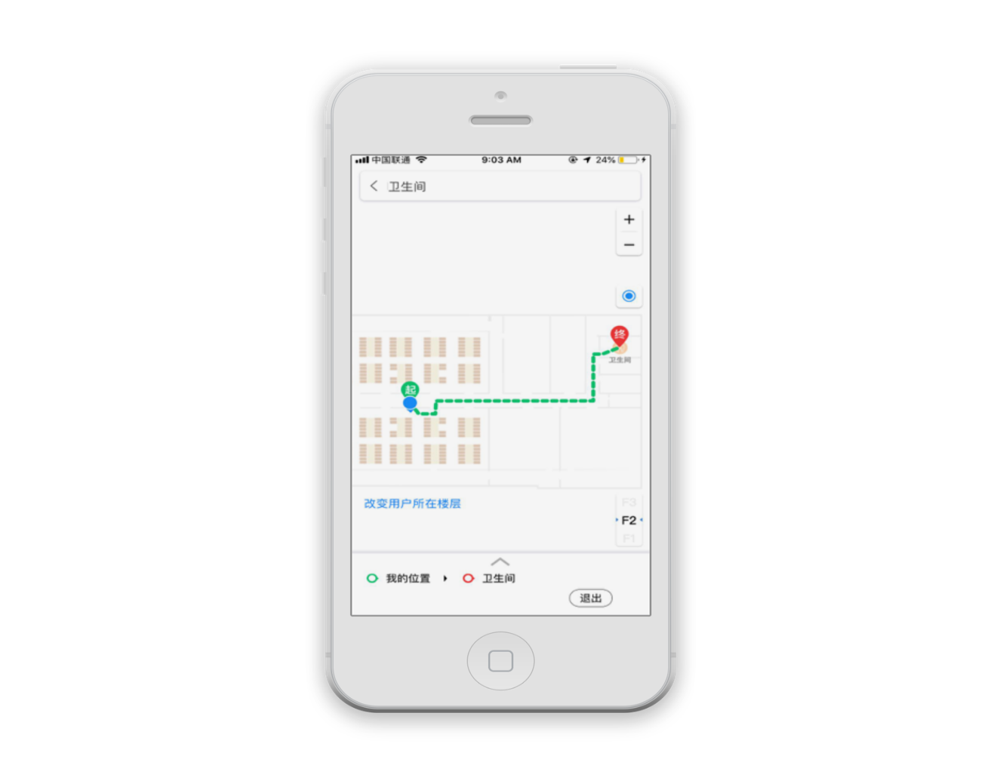
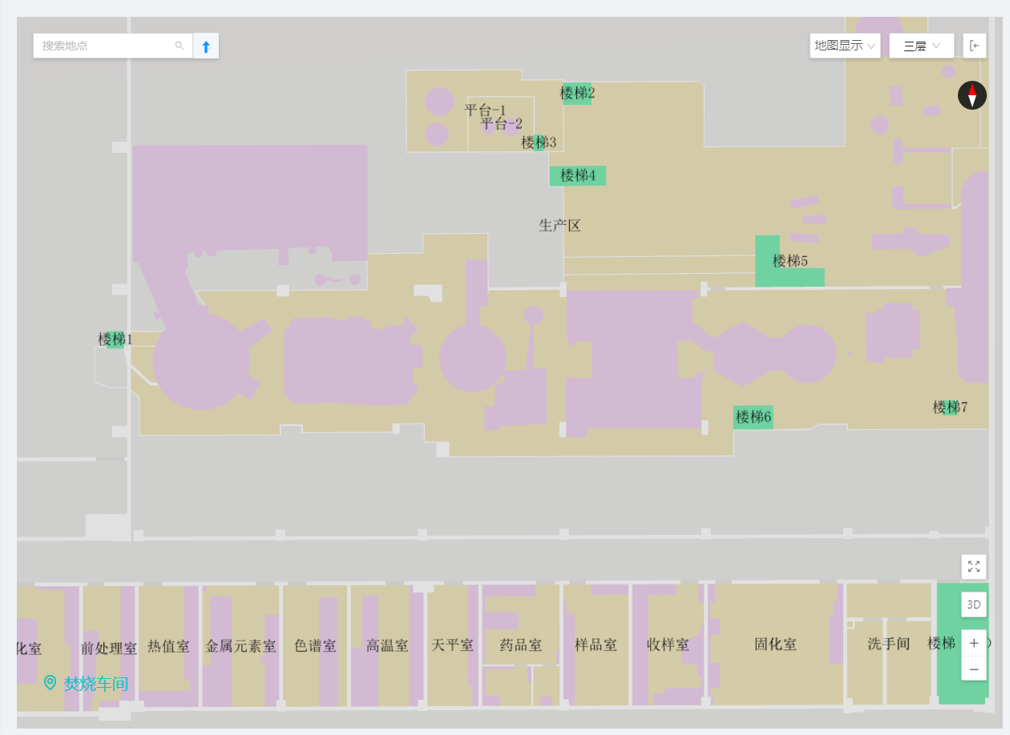



语音及导航智能化资询与研发试点项目-一张图可视化管理
整体资源全图展示
可视化精准管控
时空统计分析
厂区整体二维地图展示
UWB人员实时位置
设备位置、状态
电子围栏等风险区域展示
人员实时位置
巡检路径实时化、可视化
风险点风险区域实时监控
语音、可视化的导航指引
通过历史轨迹进行巡检等工作过程回放
电子围栏等管控区域统计
设备、物资缺陷实时统计展示
告警信息时间、地点统计回放
告警信息
电子围栏 | 2 | 闯入
任务调度 | 7 | 超时
搜索人员、设备、物资等POI点
禁止入内
实时定位人员分布情况
总量 | 作业 | 空闲
12 | 7 | 5
最优路径
风险点分布统计
总量 | 时间 | 描述
12
导航信息简短描述

Slide 7
02
主要功能

Slide 8
导航智能化资询与研发试点项目：主要功能
导航智能化
UWB
GIS服务
导航服务
巡检应用
电子围栏
二维地图制作
设备信息补录
权限管理
实时定位
震动报警
声音报警
定位接口
二维地图展示
设备等图层
展示
地图基本操作
地图基本部件
POI搜索
API接口
路线规划
路线详情展示
导航
API接口
人员
和
标签绑定
设备定位查看
巡检路径导航
巡检过程回放
基本配置
统计分析
电子围栏绘制
类型设置
告警
厂区基本地图
设备等POI
设备等图例
移动端采集
电脑端维护
功能权限
数据权限
放大缩小
平移旋转
俯仰跟随
比例尺
罗盘方向指示
定位原点
距离测量
设备编码
关键词
语音搜索
语音路线实时指引
跨楼层导航
偏航重新规划
模拟导航
未关闭缺陷提示
关注的缺陷提示
途径风险点提示
闯入告警
离开告警
进入打卡
工卡震动声音告警
电脑端弹窗声音
告警统计分析
实时定位设备XY
基本信息输入
拖动维护
XY输入维护
基本信息输入
拖动维护
XY输入维护

Slide 9
03
数据关系

Slide 10
导航智能化资询与研发试点项目：系统间数据流转及关系
设备基本信息
人员信息
巡检信息
编码
名称
类型
楼层
状态（缺陷/正常）
编码
定位标签编码
姓名
任务单号
目标点基本信息
巡检人员信息
附带关注设备信息
设备空间数据库
人员基本信息
设备信息
人员定位标签
二维地图数据
贝壳采集
巡检轨迹及统计库
巡检信息库
人员和标签绑定
风险区域、电子围栏
路网拓扑
权限及基础库
图例等配置库
信息补录
巡检基本信息
生产管理系统
UWB实时定位
二维地图制作
GIS智能导航
设备等数据的XY值以贝壳采集的坐标系为准，系统提供相关坐标系转换功能。

Slide 11
04
主要功能原型

Slide 12
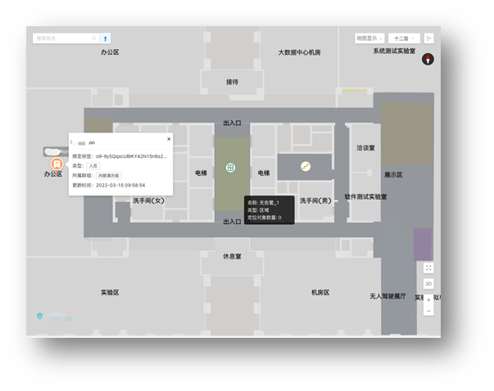
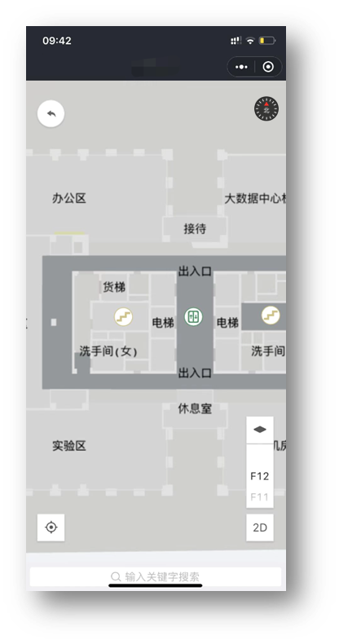
导航智能化资询与研发试点项目：界面原型-GIS展示
地图展示以组件的方式提供，各个业务系统可以直接嵌入调用。支持罗盘、楼层切换、2D3D切换等。移动端支持手滑地图拖动、放大缩小等基本操作。
罗盘
楼层切换
定位原点
2D、3D切换
界面原型的配色、部件样式、地图内容颜色等会再详细设计里确定。

Slide 13
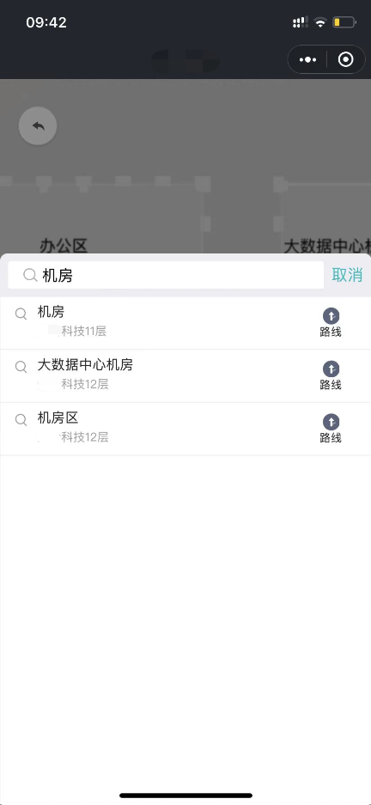
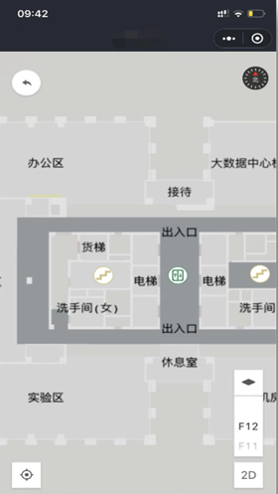

导航智能化资询与研发试点项目：界面原型-POI搜索
系统提供通过语音和文字输入两种方式的POI检索功能，并可列表和地图展示搜索结果。
输入
文字输入
语音输入
匹配内容
设备名称
设备编码
输出
设备列表
地图展示

Slide 14
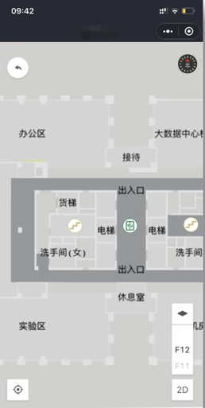
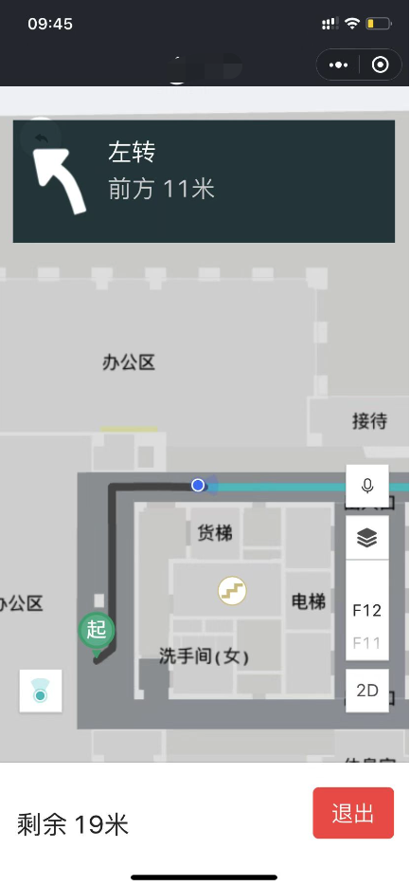
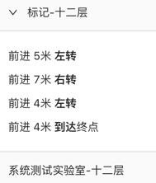
导航智能化资询与研发试点项目：界面原型-导航
目的地
楼层标识
线路规划
线路详情
路线详情
导航
语音路线实时指引
跨楼层导航
偏航重新规划
模拟导航

Slide 15
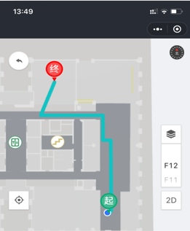
导航智能化资询与研发试点项目：界面原型-巡检导航应用
输入
设备基本信息
人员信息
巡检信息
目的地点
巡检人员信息
编码
名称
类型
楼层
状态（缺陷/正常）
编码
定位标签编码
姓名
任务单号
目标点基本信息
巡检人员信息
附带关注设备信息
关注的信息
任务单等信息
线路规划
线路详情
巡检导航
途径关注点
地图高亮显示
靠近语音提醒
基本功能
巡检功能
语音路线实时指引
跨楼层导航
偏航重新规划
模拟导航
未关闭缺陷提示
关注的缺陷提示
途径风险点提示

Slide 16
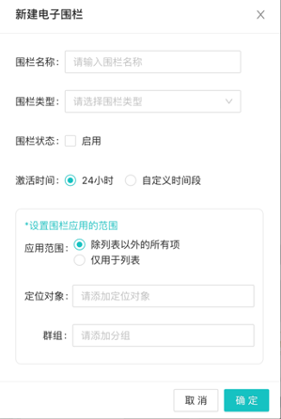
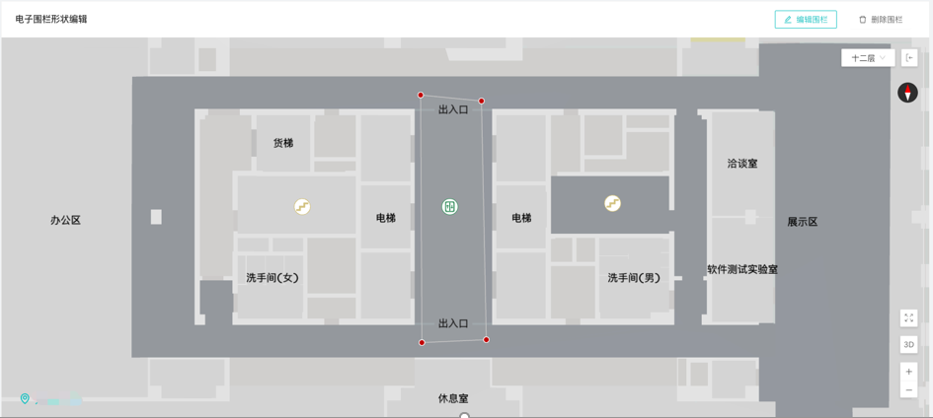
导航智能化资询与研发试点项目：界面原型-电子围栏维护
围栏绘制：通过鼠标可视化的在地图上进行绘制多边形，并输入围栏基本信息。
删除围栏：可通过鼠标在地图上选择围栏进行删除，也可以在列表中删除。
添加点：通过鼠标在地图上选择围栏，激活编辑，通过左键进行点的添加。
删除点：围栏编辑激活状态下，将鼠标移至已有点上点击左键删除。

Slide 17
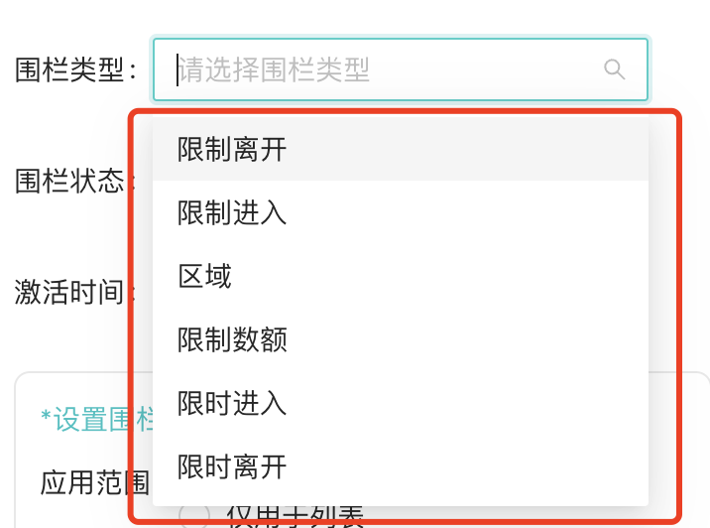
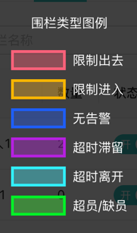
导航智能化资询与研发试点项目：界面原型-电子围栏类型
系统提供提供多种类型的电子围栏，也可以根据业务需求进行类型等其它属性的定义
电子围栏类型
电子围栏图例

Slide 18

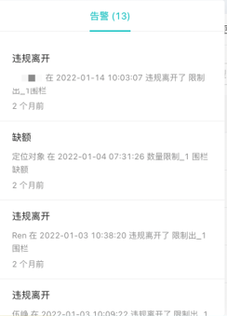
导航智能化资询与研发试点项目：界面原型-告警
系统提供根据设置实时显示告警信息。UWB工卡提供震动和声音告警，后台地图提供实时弹窗等提示。

Slide 19
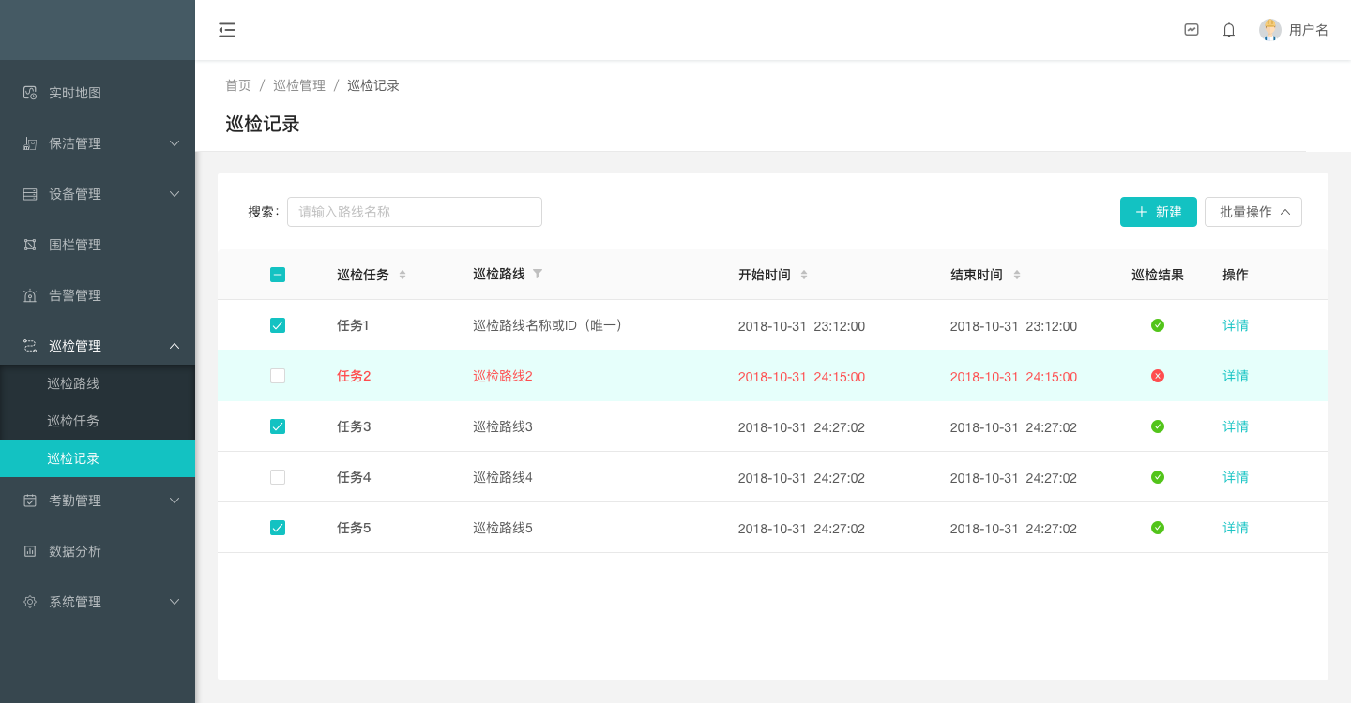
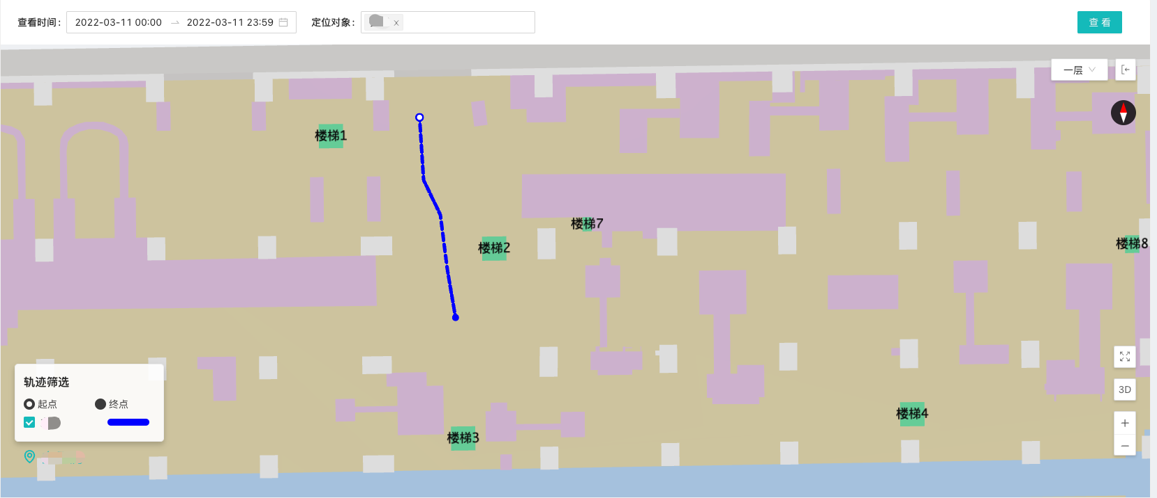
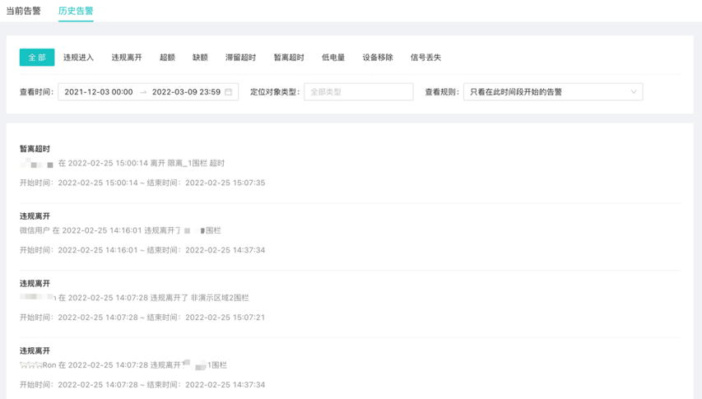
导航智能化资询与研发试点项目：统计分析
主要统计分析
人员轨迹统计
巡检统计
告警统计

Slide 20
05
接口说明

Slide 21
导航智能化资询与研发试点项目：接口说明
系统主要提供如下的API接口。调用方式主要分为页面组件式、功能服务、数据格式转换等。
序号 | 功能 | 描述及接口方式
1 | UWB实时定位 | 给系统提供实时定位的数据接口
2 | GIS地图展示及基本功能 | 除了二维地图整体展示，还包括楼层切换、放大缩小、平移、全屏、旋转、指北针等。JS-SDK库支持，可以通过JS库获得gis地图页面。
3 | POI数据采集维护及兴趣点搜索 | 系统提供poi数据的搜索及添加、删除、维护。
4 | 电子围栏 | 以页面嵌入的方式提供，包括限制离开，限制进入，区域数量统计，限制数额，限时进入，限时离开等类型。也可以根据实际需求进行定制。
5 | 告警提示 | 结合电子围栏设置进行告警，还包括标签电量等状态的告警。
6 | 路径规划 | 搜索目标兴趣点，支持从当前位置到兴趣点的最短路径。也支持两个任意兴趣点的最短路径。
7 | 导航 | 通过导航SDK直接调取导航页面，支持语音。语音可以根据场景进行定制更新。
8 | 热力图 | 地图SDK加Restful接口获取。通过时间、设备或者人的id等作为参数来获取热力图。
9 | 轨迹回放 | 可以按设备、人员进行历史轨迹回放。
10 | 坐标系转换 | 系统提供米制坐标转换到北京2000、wgs84等坐标系的转换。

Slide 22
THANK YOU

